Slide 1


PHÒNG GIÁO DỤC VÀ ĐÀO TẠO
TUẦN 1
TRƯỜNG TIỂU HỌC
CHƯƠNG TRÌNH
DẠY HỌC TRỰC TUYẾN
Môn: Khφa hůc
Bài:
Con ngườŁ cần gì để sống?
PPCT: 1

Slide 2
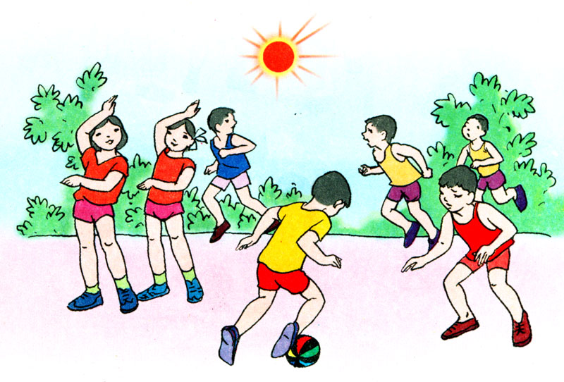
CON NGƯỜI VÀ
SỨC KHỎE

Slide 3

KHOA HỌC
NÀM
Tiết 1: Con người cần gì để sống?

Slide 4
Em hãy liệt kê tất cả những gì em cần có cho cuộc sống của mình?

Slide 5
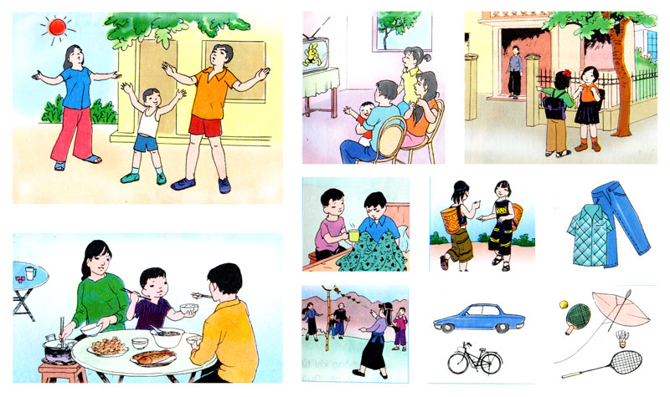
Con người cần có không khí để thở

Slide 6

Nhà ở

Slide 7
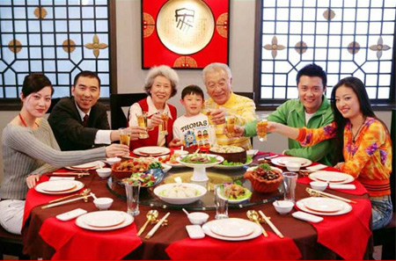
Con người cần phải ăn uống

Slide 8
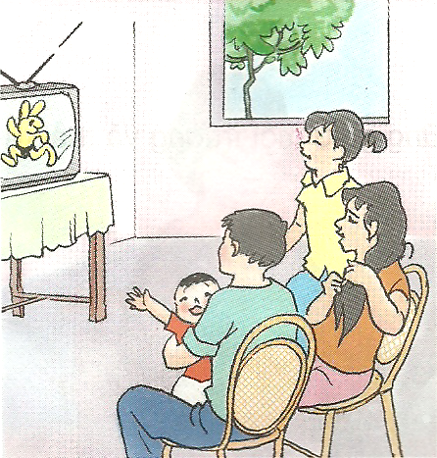
Con người cần có gia đình

Slide 9
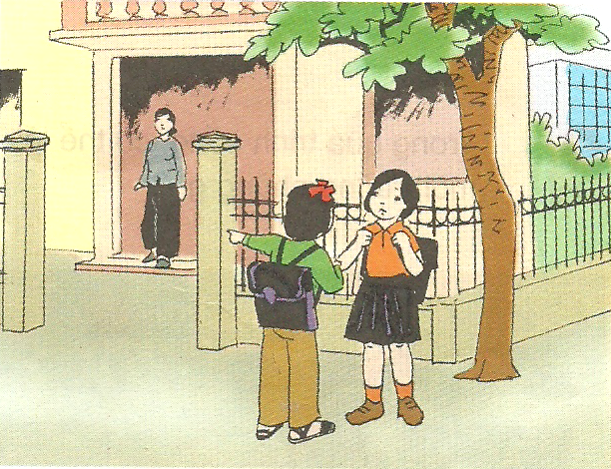
Con người cần được đi học

Slide 10
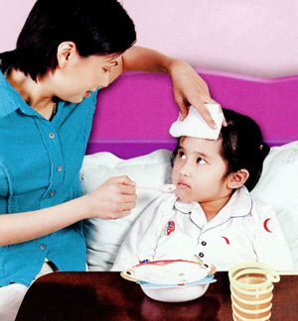
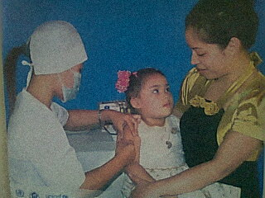
Con người cần được khám chữa bệnh khi bị ốm.

Slide 11
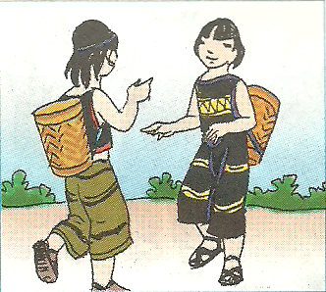

Con người cần có bạn bè

Slide 12
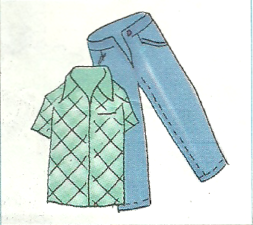
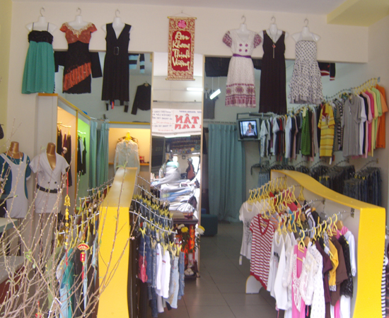
Con người cần có quần áo để mặc

Slide 13
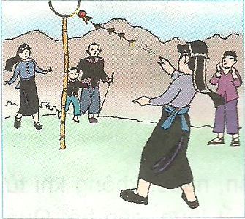
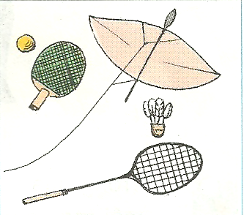
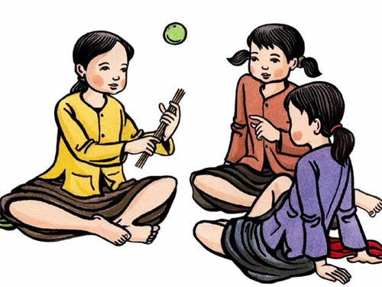
Con người cần được vui chơi

Slide 14
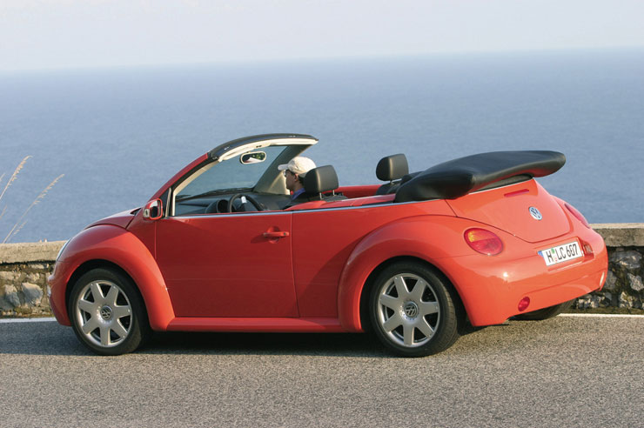
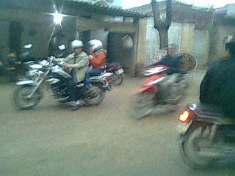
Con người cần có xe cộ để đi lại

Slide 15

- Con người không thể sống thiếu ô-xi quá 3 - 4 phút, không thể nhịn uống nước 3 - 4 ngày, cũng không thể nhịn ăn 28 - 30 ngày.
- Để sống và phát triển con người cần:
+ Những điều kiện vật chất như: Không khí, thức ăn, nước uống, quần áo, các đồ dùng trong gia đình, các phương tiện đi lại….
+ Những điều kiện tinh thần, văn hóa, xã hội như: Tình cảm gia đình, bạn bè, làng xóm, các phương tiện học tập, vui chơi, giải trí….

Slide 16
Những yếu tố cần cho sự sống | Con người | Động vật | Thực vật
1.Không khí
2. Nước
3.Ánh sáng
4.Nhiệt độ
5. Thức ăn
6. Nhà ở
7. Tình cảm gia đình
8. Phương tiện giao thông
9.Tình cảm bạn bè
10. Quần áo.
11. Trường học
12. Sách báo

Slide 17
Những yếu tố cần cho sự sống | Con người | Động vật | Thực vật
1.Không khí | x | x | X
2. Nước | X | x | x
3.Ánh sáng | x | x | X
4.Nhiệt độ | x | x | X
5. Thức ăn | X | x | X
6. Nhà ở | x
7. Tình cảm gia đình | X
8. Phương tiện giao thông | X
9.Tình cảm bạn bè | X
10. Quần áo. | X
11. Trường học | X
12. Sách báo | x

Slide 18
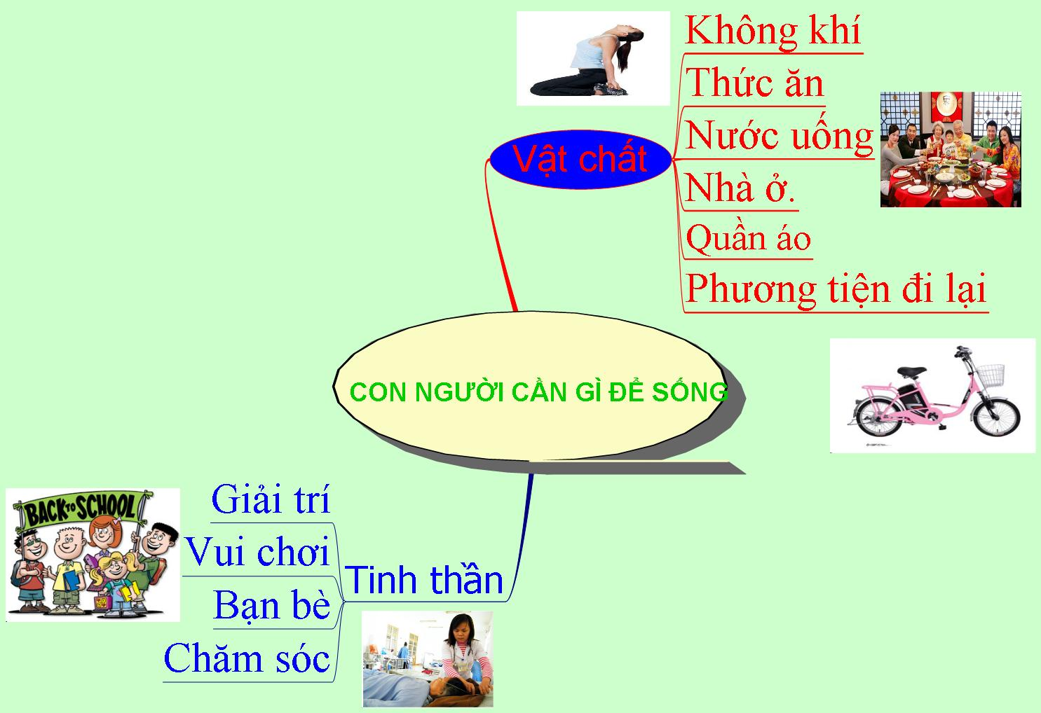

Slide 19
Trò chơi : “ Cuộc hành trình đến hành tinh khác”
Khi đi du lịch đến hành tinh khác các em hãy suy nghĩ xem mình nên mang theo những thứ gì. Các em hãy viết những thứ mình cần mang vào túi?

Slide 20

DẶN DÒ

